Slide 1
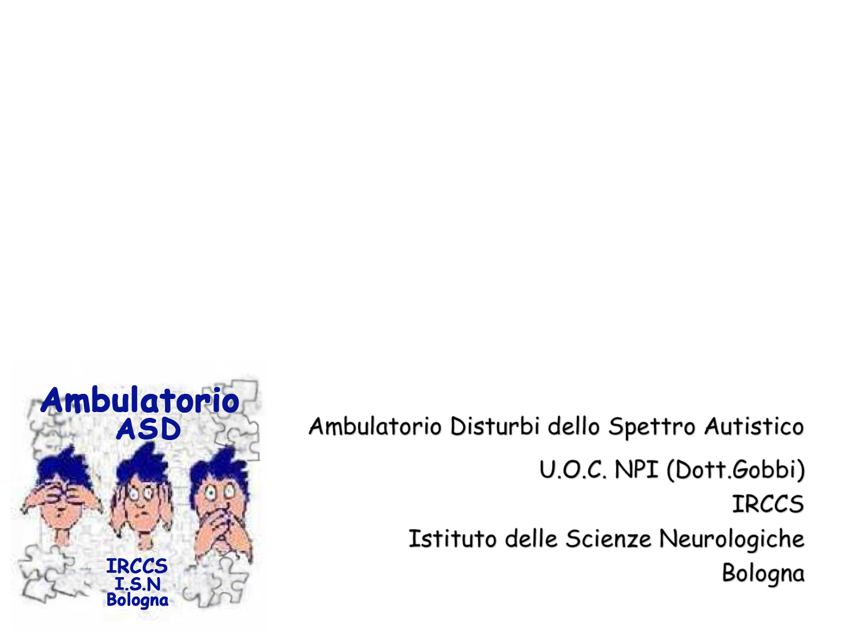
LIONS - Ufficio Scolastico Regionale - ANGSA Bologna
Bologna, 18 aprile 2015
Una diagnosi precoce per un intervento precoce
Paola Visconti
Annio Posar, M.C. Scaduto, F. Resca
Equipe ASD e Disturbi del Neurosviluppo
Unità Operativa Complessa di NPI (dott. Gobbi)
IRCCS-Istituto delle Scienze Neurologiche Bologna
Ospedale Bellaria

Slide 2
DSM 5
Neurodevelopmental Disorders
Intellectual disabilities/disorders
Autism Spectrum Disorders
Language disorders
Developmental Coordination disorders and Motor Disorders (Cerebral Palsies)
Attention Deficit Hyperactivity disorders (ADHD)
Learning Disorders
Tics and Tourette’s disorders
Oppositional Defiant Disorder
Epilepsies
Genetic Syndromes

Slide 3
Elementi chiave per la Diagnosi di Disturbo dello Spettro Autistico
  Ancora non vi sono “biomarkers” a conferma della diagnosi clinica
  La Diagnosi si basa sulla storia dello Sviluppo del bambino/a e sull’Osservazione del Comportamento sia in in setting libero che tramite uno specifico Assessment Neurocomportamentale (Test e Scale)
  La presentazione fenotipica degli ASD varia con il tempo in funzione dello sviluppo e delle comorbidità
Notes:
3

Slide 5
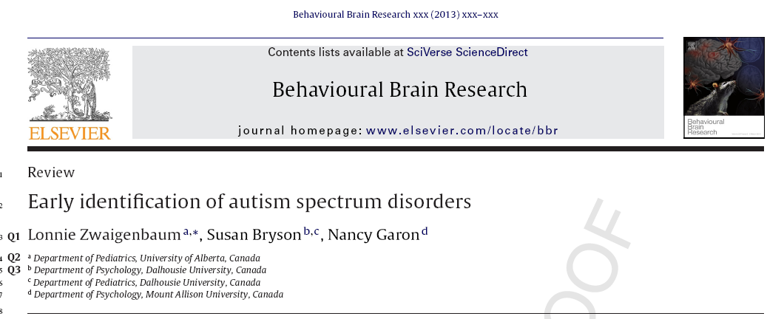
Identificazione dei segni precoci
L’eterogeneità clinica e genetica rappresenta una sfida per una strategia omnicomprensiva per l’individuazione precoce del disturbo.

Slide 6
Identificazione dei segni precoci
La diagnosi è tanto più precoce quando sono presenti condizioni mediche associate.
10-25% dei casi

Slide 7
Parent-based retrospective studies
(home videos)
Meno del 50% riferiscono preoccupazioni prima dei 12 mesi, molti di più riferiscono anomalie fra i 12-24 mesi
Anomalie nel I° anno di vita:
scarso contatto visivo,
assenza di risposta alle voci dei genitori o ai loro tentativi di giocare ed interagire,
disturbi temperamentali (irritabilità, passività, etc…),
anomalie nella postura e nei pattern di movimento .
Limiti: confronto con sviluppo precoce dei DD non-autistici per valutare l’effettiva specificità dei comportamenti osservati

Slide 8
Early parent-infant interaction: home movie database
ASD
I° semestre: minor orientamento verso le persone e scarso incremento di ricerca dei comportamenti degli altri
II° semestre: sorriso alle persone ma di tipo «passivo» , dopo l’anno di età importante diminuzione dei comportamenti recettivi e calo netto dell’iniziativa sociale.
DD senza autismo traiettorie di sviluppo come i TD, con continua progressione anche se con ritmi più lenti

Slide 9
Prospective Studies
Bambini a Rischio per AUTISM SPECTRUM DISORDERS
1) Fratelli più piccoli di bambini con ASD
2) Bambini che hanno richiesto Assistenza Intensiva Neonatale e poi successivamente diagnosticati con ASD

Slide 10
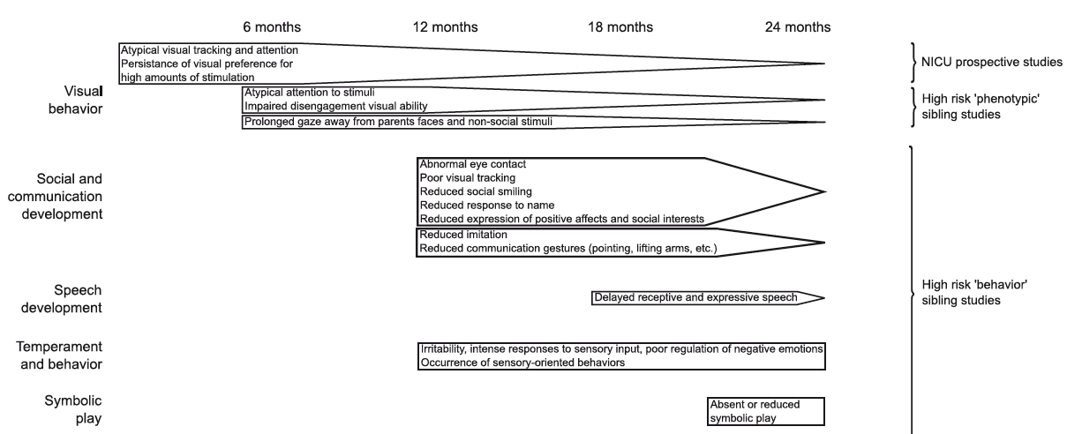
EMERGENCE OF EARLY CLINICAL SIGNS
OF ASD
(Deconinck et al. 2013)

Slide 11
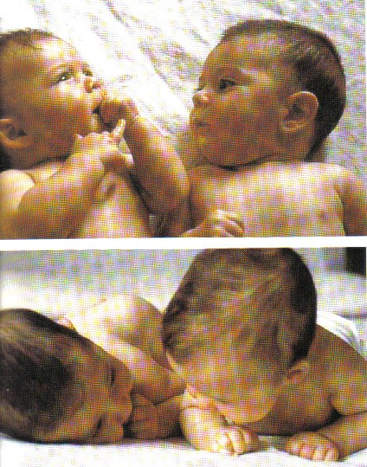
    “SINTONIZZAZIONE AFFETTIVA”
circa II° metà I° anno
Sintonizzazione non sul comportamento, ma su stati d’animo;
Es.:
Indicazione
attenzione condivisa
seguire la linea di visione di un altro
saper guardare il viso di un altro come indicatore emotivo

Slide 12
Longitudinal studies of siblings
Confronto fra fratelli di ASD e controlli:
a 6 mesi non si manifesta una latenza prolungata a shiftare l’attenzione visiva fra due stimoli in competizione,
fra 6-12 mesi questi stessi bambini manifestano una latenza prolungata a «disimpegnare» l’attenzione, e guardano con minor frequenza il viso dei genitori anche se la durata di fissazione risulta uguale ai controlli.
(Ibanez et al., Autism 2008)

Slide 13
Auto-regolazione
Scarsa regolazione degli stati emotivi:
Aumentata sensibilità percettiva (in part. sonora);
Irritabilità;
Difficoltà a calmarsi;
Ridotta affettività positiva;
Disturbi del sonno e dell’alimentazione;
Fissazione visiva orientata agli oggetti, come segno di un’alterazione precoce della regolazione dell’attenzione.

Slide 14
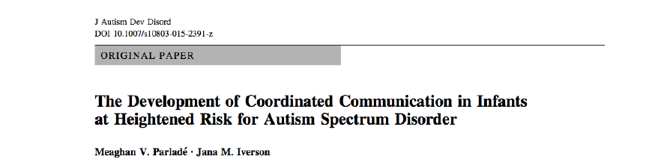
Febbraio 2015
Studio longitudinale prospettico che ha messo a confronto 9 bambini ad alto rischio (HR) più tardi diagnosticati come ASD, 13 bambini HR con ritardo di linguaggio, 28 bambini HR senza diagnosi e 30 bambini a basso rischio (LR).
I bambini con ASD lungo il percorso evolutivo esibivano in maniera significativa una crescita più lenta nella coordinazione globale e nei gesti coordinati con le vocalizzazioni anche rispetto ai bambini HR con ritardo di linguaggio.
L’alterazione nello sviluppo della coordinazione gesti-vocalizzi dà luogo ad una serie di effetti negativi a cascata che portano al malfunzionamento del successivo sviluppo sociale e linguistico.

Slide 15
Analisi dei caregivers
(confronto con TD)
(Deconinck et al., Pediatric Neurology 2013)
Progressiva maggior durata del contatto interattivo con i figli ASD durante il II° e III° semestre (comportamento adattivo)
Incremento di contatto fisico con i figli durante il II° semestre (diminuisce nei TD)

Slide 16
Interessi e Comportamenti ripetitivi
Studi prospettici
Dal confronto con TD e DD:
gli ASD mostrano una più alta frequenza di comportamento ripetitivi con oggetti (oscillazioni, lanci, strisciare, rotolare) e con il corpo (sfregare e irrigidimento).
Barber et al., 2012.

Slide 17

The onset of autism is traditionally described as occurring in one of two patterns.
1°- early onset
2°- regression
In one onset prototype, children show abnormalities in social and communicative development in the first year or so of life
In the second pattern of onset, regressive autism, children appear to be developing typically for the first year or two.
In the second year of life, they lose skills that they had previously acquired, accompanied by the onset of autistic symptoms.
The developmental areas most affected by regression are communication and social abilities
Behaviors that discriminate between autism, developmental delay and TD are orienting to name, looking at the face of others, joints attention, affect sharing and imitation.

Slide 18
Other patterns?
Developmental plateau (Hansen et al., 2008):
intact early social development and/or non specific abnormalities that are followed by a failure to progress and gain new skills
3°
Mixed onset features (Ozonoff et al., 2005):
abnormalities (like delayed language or social development) prior the onset of regression
4°

Slide 19
(…) Findings indicate that current functioning does not differ according to onset pattern, calling into question the use of onset categorizations for prognostic purposes in children with ASD.

Slide 20
Marker-biologici
Underconnectivity della sostanza bianca può essere marker precoce?
Segno più di «vulnerabilità» che di diagnosi certa

Slide 21
Equipe ASD
(Visconti, Posar, Scaduto, Resca)
Degenza ordinaria, DH e Ambulatorio
Dati pazienti anno 2014
Pz totali BO e Provincia: 94
<3 anni: 15 (18.75%)
>3 anni: 79
44 Dh Casa del Giardiniere
Pz. totali Fuori BO: 117
<3 anni: 12 (11.42%)
>3 anni: 105

Slide 22
PROTOCOLLO
DISTURBI dello SPETTRO AUTISTICO
Il Protocollo di approfondimento Laboratoristico e Strumentale elaborato presso U.O.C. NPI ( Dott. Gobbi ) ha funzione di approfondimento eziologico e di ricerca di comorbidità mediche, nei quadri clinici di Disturbi dello Spettro Autistico e si pone in continuità con protocollo Clinico-diagnostico-funzionale
Il presente Servizio Ospedaliero-IRCCS funge da secondo livello di approfondimento regionale e si integra con quanto viene effettuato a livello territoriale ( vedi casa del Giardiniere in ambito di Bologna e Provincia).
Il Protocollo di approfondimento neurobiologico qui descritto viene effettuato anche in pazienti extra provinciali e regionali su richiesta di colleghi e dei genitori dei soggetti con autismo.
Tale Approfondimento Eziologico (Protocollo) aderisce alle indicazioni presenti nel Protocollo diagnostico: vedi delibera regionale PG /2013/6370 del 10 /01/2013, secondo indicazioni PRI-A 2008-2010 ( DGR N.318/2008) e PRI-A 2011-2013 ( DGR n.1378/2011).

Slide 23
Comunicazione diagnostica ai genitori
Comunicazione empatica
Comunicazione appropriata
Comunicazione esplicativa
- limiti e competenze del bambino
- possibili comorbidità neurologiche e psichiatriche
- overlap e diagnosi differenziali rispetto ad altre categorie
diagnostiche e disabilità di sviluppo

Slide 24
Colui che comunica una etichetta ma non affronta con i genitori «il problema nella sua complessità», offre una comunicazione parziale e comunicherà solo un’informazione .
Viceversa se comunicherà che il problema è affrontabile con diverse strategie, favorirà il passaggio all’elaborazione e all’impegno dei genitori

Slide 25
E l’intervento…..?

Slide 26
Comparative Effectiveness Review
Number 137
Therapies for Children With Autism Spectrum Disorders
Behavioral interventions update
Prepared for:
Agency for Healthcare Research and Quality
U.S. Department of Health and Human Services
Vanderbilt Evidence-based Practice Center
Nashville, TN
August 2014

Slide 27
Review Methods
We included studies published in English from June 2010 to December 2013. We included comparative studies (with treatment and comparison groups) of behavioral interventions with at least 10 participants with ASD …
Results
Of 65 unique studies included, 19 were good quality, 39 were fair, and 7 poor.
The antipsychotic drugs risperidone and aripiprazole demonstrate improvement in challenging behavior ……
Evidence supports early intensive behavioral and developmental intervention, including the University of California, Los Angeles (UCLA)/Lovaas model and Early Start Denver Model (ESDM) for improving cognitive performance, language skills, and adaptive behavior in some groups of children.
Data are preliminary but promising for intensive intervention in children under age 2.
All of these studies need to be replicated, and specific focus is needed to characterize which children are most likely to benefit. ….. Information is lacking on modifiers of effectiveness, generalization of effects outside the treatment context, components of multicomponent therapies that drive effectiveness, and predictors of treatment success.

Slide 28
Journal of Autism and Developmental Disorders, Vol. 30, No 5, 2000
Intensive Behavioral/Psychoeducational Treatments for Autism: Research Needs and Future Directions
Laura Schreibman
  Fattori etnici e culturali
  Trattamento
    Facile da apprendere
    Piacevole/agevole da utilizzare
    Percepito come efficace
    Agilmente incorporabile nella routine quotidiana
  Identificazione Comportamenti-Obiettivo
  Indicatori prognostici e/o “costellazioni sindromiche target”

Slide 29
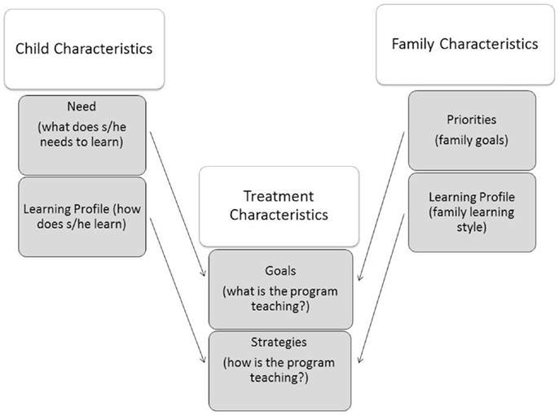
Vivanti et al. Frontiers in Pediatrics, Giugno 2014

Slide 30
Intervento terapeutico fascia 0-3
Si parte da qui:
Stabilità motoria e attentiva
Comprendere come il b.no comunica e insegnare modalità adeguate (gesto, postura……parole, segni, pecs)
Impegno su un’attività motivante per il b.no
…….E poi si può cominciare lavoro sullo sguardo

Slide 31
Nei b.ni non verbali impostare da subito una comunicazione aumentativa alternativa (segni o pecs):
il b.no acquisisce capacità interattive-comunicative;
maggiori probabilità che emerga il linguaggio verbale

Slide 32
Strutturazione dell’ambiente:
per stimolare la richiesta (parola/segno/pecs): giochi/cibo visibili ma non accessibili al bambino
per rendere comprensibile e prevedibile il contesto (calendario giornaliero, striscia della attività,tavolino, angolo morbido)

Slide 33
Alcuni suggerimenti
Scelta dei materiali,
Versatilità materiale e diversificazione delle proposte,
Differenziare il lavoro individuale nei diversi ordini di scuola.
Tenere sempre presente l’aspetto motivazionale del bambino.

Slide 34
Outcome intervento precoce.
Dawson (2008) sottolinea che l’intervento precoce può prevenire la piena manifestazione della sindrome ASD, puntando sulla plasticità cerebrale e sul potenziale di modifica dei circuiti che sono ancora in via di sviluppo.

Slide 35
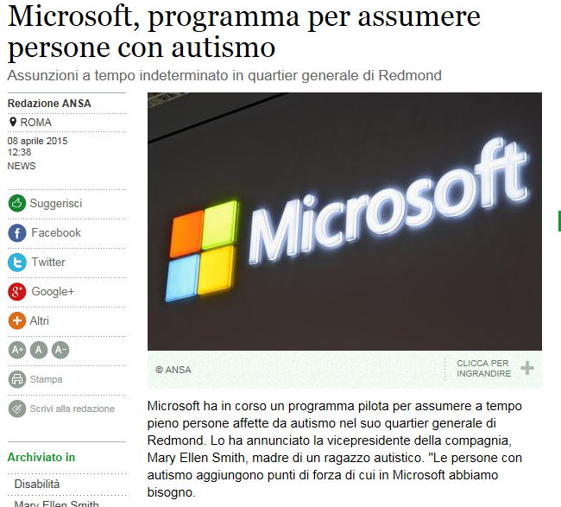

Slide 36

Il programma coinvolgerà inizialmente dieci candidati e si avvarrà dell'ausilio di Specialisterne, società focalizzata nel trovare lavoro a persone autistiche.
"I nostri sforzi - ha spiegato Smith - vanno oltre l'autismo. Siamo entusiasti di assumere persone con ogni disabilità e crediamo che, insieme a loro, possiamo realizzare grandi prodotti e servizi.
I nostri clienti sono diversi e anche noi abbiamo bisogno di esserlo".

Slide 37


Grazie a VOI tutti per la vostra presenza ed attenzione
Grazie ai Genitori e ai loro Piccoli e Grandi
Mattia, Alessia, Giorgio, Martino, Giulia, Andrea, Antonio, Kevin, Nicolò, Francesco, Salvatore, Chiara, Nicola, Pietro, Leonardo, Alessandra, Giuseppe, Giacomo, Luca, Alberto, Giovanni, Federico, Anna, Simone, Vittorio … e molti altri che ci hanno accompagnato e ci sostengono in questo percorso

